Slide 1

목차
01
02
전체 매물 자치구별 분석
2024년도 자치구별 분석
자치구별 데이터 분석
가설 1
가설 2
가설 3
2024년도 자치구별 데이터 분석
가설1
가설2
가설3

Slide 2

Part 1
전체 매물 자치구별 분석
ⓒSaebyeol Yu. Saebyeol’s PowerPoint

Slide 3
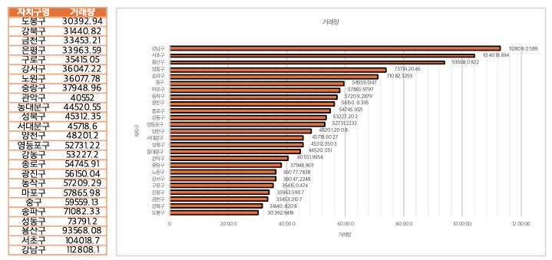
Part 1 >>
자치구별 데이터 분석 – 자치구별 거래량

Slide 4
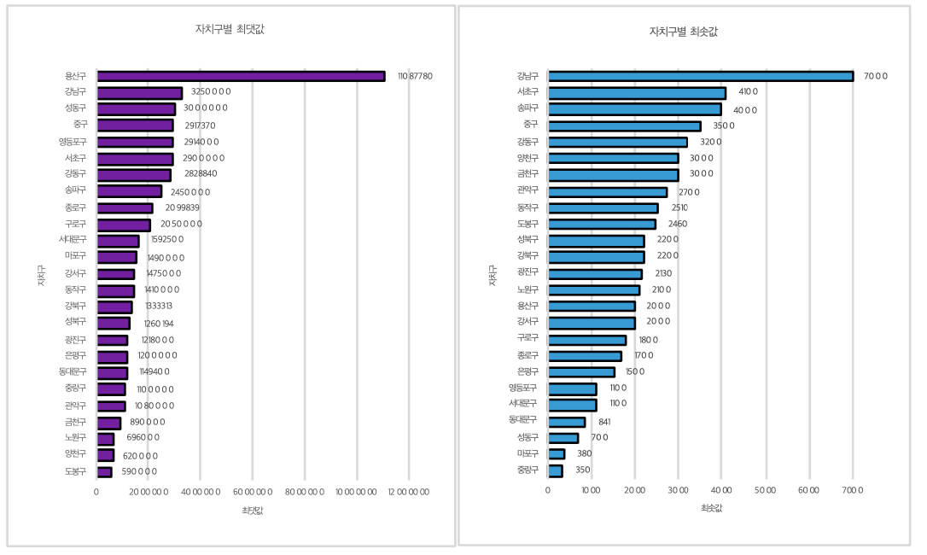
Part 1 >>
자치구별 데이터 분석 – 자치구별 최댓값, 최솟값

Slide 5
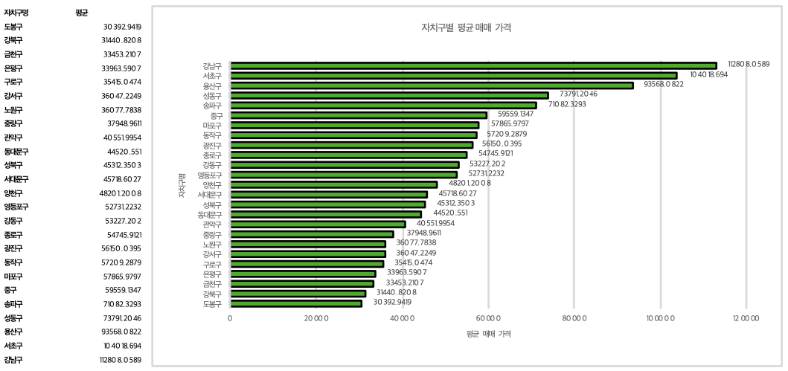
Part 1 >>
자치구별 데이터 분석 – 자치구별 평균 매매 가격
자치구별 주택 매매 분석
서울시는 각 자치구 별로 주택 매매 가격에 큰 차이가 있는 것을 확인할 수 있다.
강남구, 서초구, 용산구가 평균 매매 가격이 가장 높은 것으로 보여지고,
금천구, 강북구, 도봉구가 가장 낮은 것으로 보여진다.

Slide 6
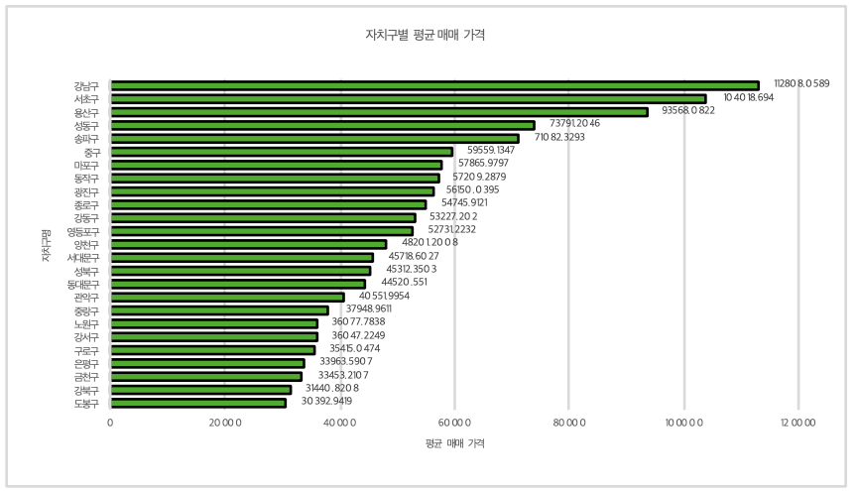
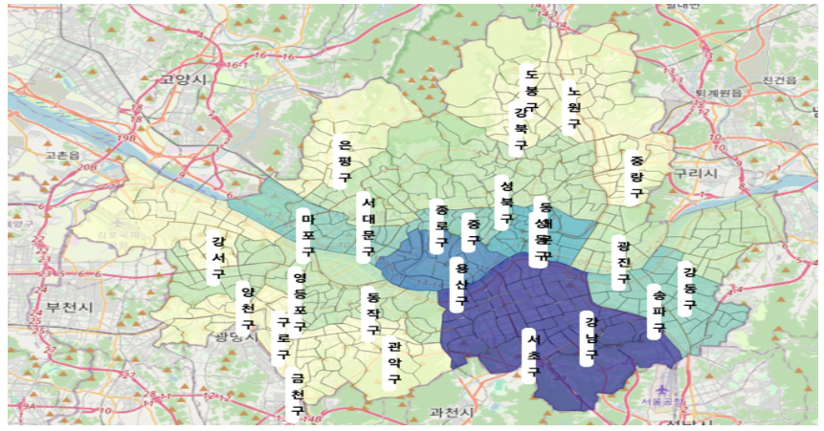
Part 1 >>
가설 1. 강남, 서초 용산구의 평균 거래가는 높을 것이다.
강남구가 1,128,080,000원으로 가장 높았고 이어서 서초구와 용산구가 높은 것을 보아
강남, 서초 용산구의 평균 거래가가 높을 것이라는 가설이 검증이 된다.

Slide 7
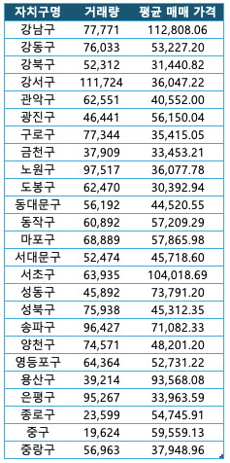
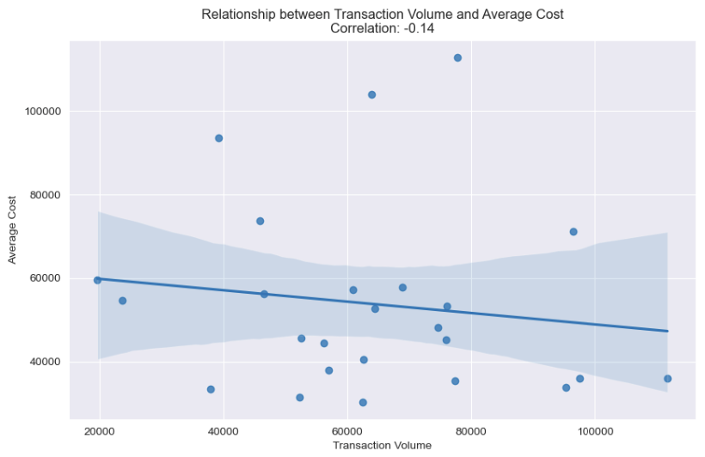
Part 1 >>
가설 2. 주택 거래량이 많을수록 매매가격이 높을 것이다.
상관 계수 : -0.14
주택 거래량과 매매 가격 간의 관계가 매우 약한 음의 상관관계가 있음을 보여준다.
주택 거래량이 많을수록 매매 가격이 높을 것이라는 가설은 데이터 분석 결과는 지지되지 않는다.
주택 거래량이 증가할 때 매매 가격이 약간 감소하는 영향이 있는 것 같다.

Slide 8

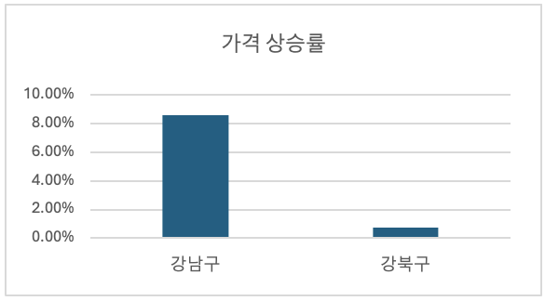
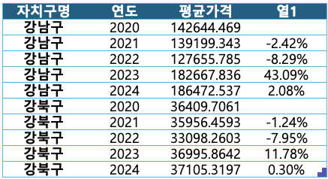
Part 1 >>
가설 3. 최근 몇 년간 강북구의 주택 매매 가격 상승률이 강남구보다 높을 것이다.
분석
강남구의 연평균 상승률은 8.62%로 강북구의 연평균 상승률 0.72$보다 높았다.
“최근 몇 년간 강북구의 주택 매매 가격 상승률이 강남구보다 높을 것 이다.”
라는 가설은 틀렸다.

Slide 9

Part 2
2024년도 자치구별 분석
ⓒSaebyeol Yu. Saebyeol’s PowerPoint

Slide 10

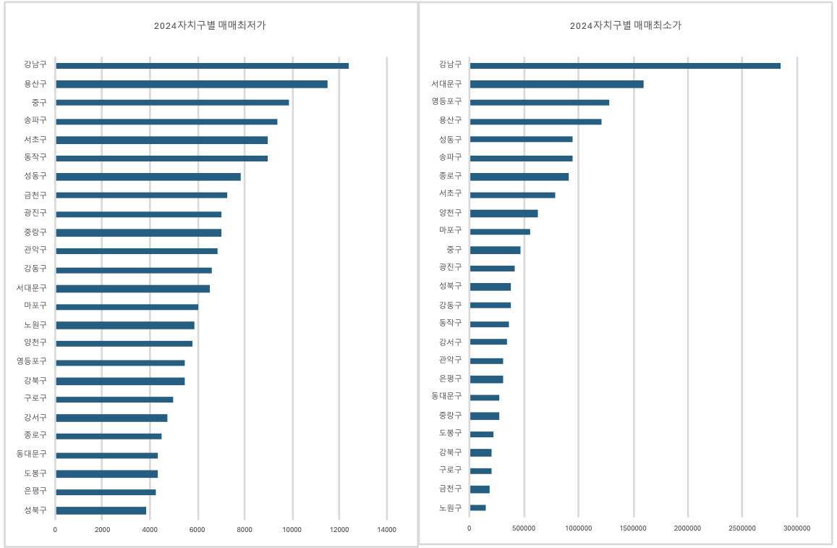
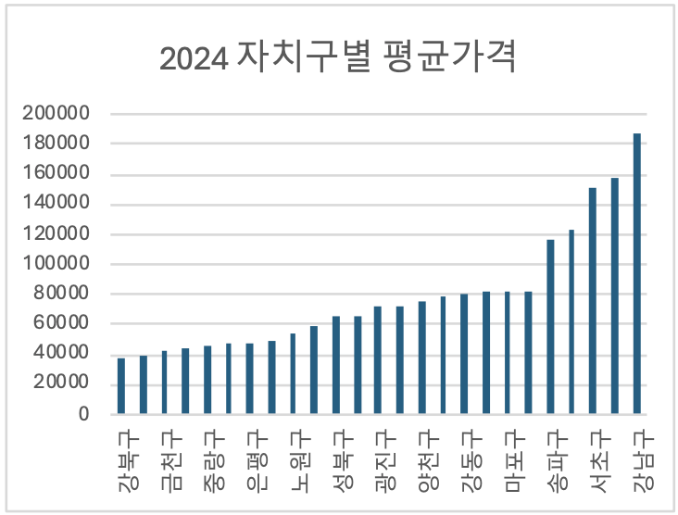
Part 2 >>
2024년도 자치구별 분석
상관 계수 : -0.14
주택 거래량과 매매 가격 간의 관계가 매우 약한 음의 상관관계가 있음을 보여준다.

Slide 11
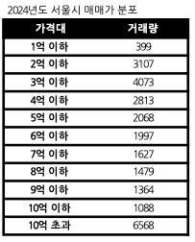
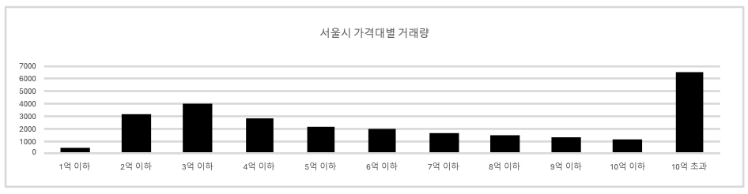
Part 2 >>
가설 1. 서울시의 매물들은 높은 가격대를 형성하고 있을 것이다.
자치구별 주택 매매 분석
서울시는 전체적으로 3억 이하의 매물이 많고 10억을 초과하는 매물들이 많다.
10억 초과 주택의 거래량이 가장 많다는 점에서, 서울시의 매물들은 높은 가격대를 형성하고 있다고 결론 지을 수 있다.

Slide 12
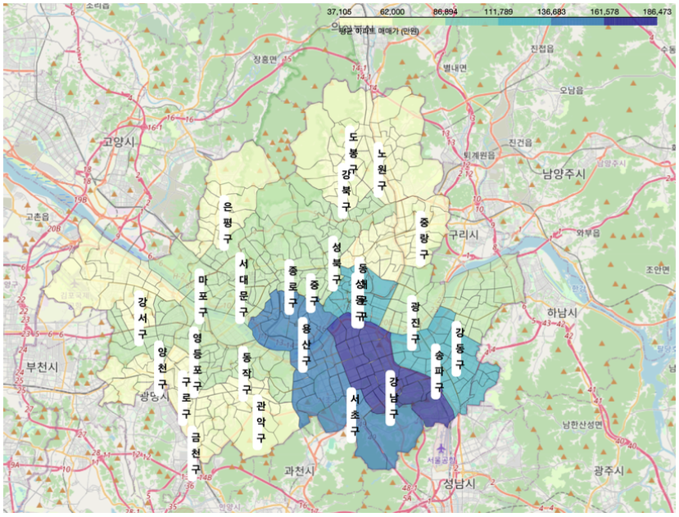
Part 2 >>
가설 2. 서울시의 한강 주변에 위치한 자치구는 대체로 높은 가격대가 형성되어 있을 것이다.
서울의 한강 주변의 자치구가 다른 지역에 비해 높은 가격을 형성하는 것을 볼 수 있다.
강남구, 서초구, 용산구는 한강 주변 자치구 중에서도 특히 높은 평균 매매가를 기록하고 있다.
다른 자치구들도 서울시의 다른 지역에 비해 높은 편이다.

Slide 13
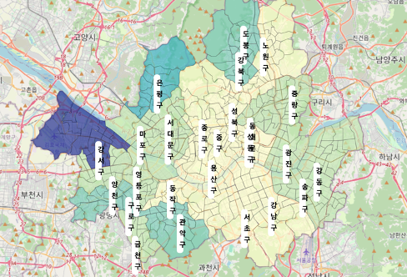
Part 2 >>
가설 3. 서울의 외곽지역 일수록 3억 이하의 매물이 많을 것이다.
서울의 외곽지역에 3억 이하의 매물이 많이 거래됨을 볼 수 있다.
특히 강서구와 은평구, 도봉구에 매매량이 많은 것이 보인다.
이는 외곽지역 일수록 매매가 활발하다는 것을 알 수 있다.

Slide 14
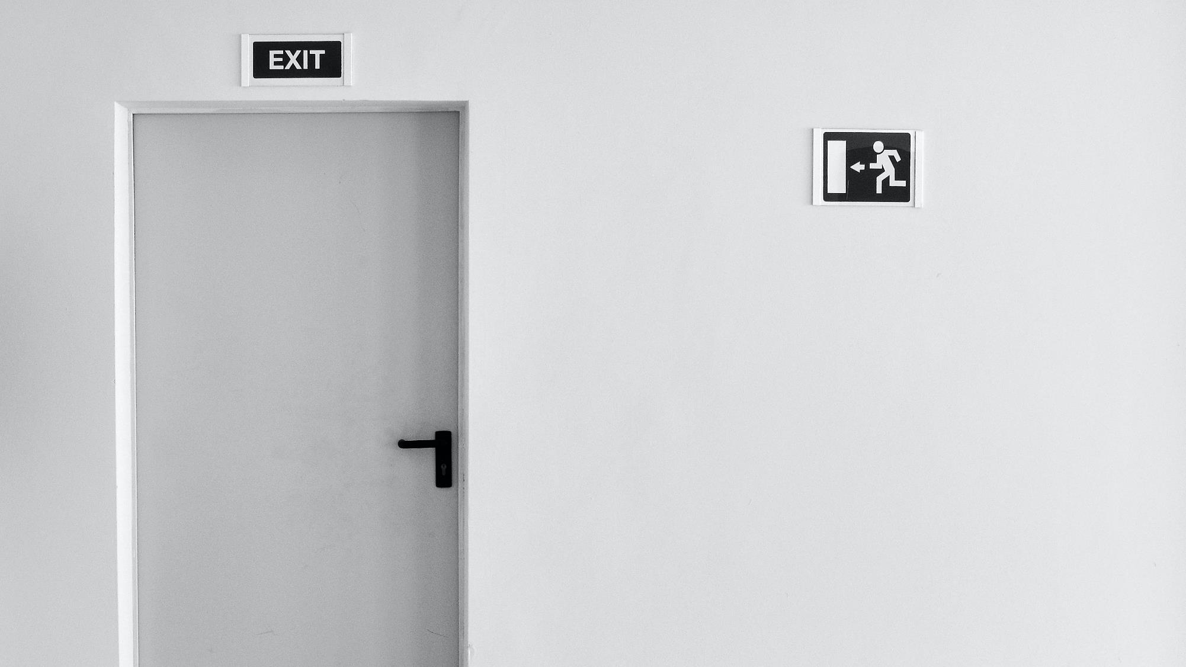
Fin.

